Slide 1


Universidad Autónoma del Estado de Hidalgo Instituto de Ciencias Básicas e Ingeniería Área Académica de Química Licenciatura en Química Isomerasas
Equipo Golden Rice
González Olvera Carlos Fernando
López Romero Melissa Giselle
Rodríguez Flores Irving Alexis
Servín Hernández Mayte Samara
Biotecnología (8° 1)
Doctor Carlos Alexander Lucho Constantino
Julio – Diciembre 2023
Octubre de 2023

Slide 2
Tabla de contenidos
2
01. Introducción | 4
02. Antecedentes | 6
03. Clasificación y nomenclatura | 8
04. Estructura y tipo de reacciones que cataliza | 11
05. Aplicaciones industriales | 14
06. Aplicaciones en la biotransformación de productos en el área química | 19
07. Conclusiones | 24
08. Referencias | 26

Slide 3
01
Introducción

Slide 4
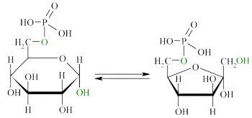
Introducción
4
Las isomerasas son enzimas que catalizan la conversión de una molécula en una isómera, en donde implica el reacomodo de la estructura.
Juegan un papel fundamental en la regulación de reacciones químicas en sistemas biológicos y nos podemos encontrar con (Tymoczko et al., 2011):
Isomerasas de cadena
Isomerasas geométricas
Isomerasas de posición
Isomerasas Óxido-reductasas
Figura 1. Isomerasas de cadena
Referencia: Tymoczko, J. L., Berg, J. M., y Stryer, L. (2011). Biochemistry: a short course. Macmillan.

Slide 5
02
Antecedentes

Slide 6
Antecedentes
6
Se remontan a los primeros estudios sobre la isomería y la quiralidad en la química orgánica. A medida que avanzaba la investigación en bioquímica y biología molecular, se descubrieron y se estudiaron en detalle las enzimas isomerasas y su función en la catálisis de reacciones de isomerización (Heckmann y Paradisi, 2020).
Pasteur y la quiralidad
Primeras observaciones sobre isomerasas
Desarrollo de bioquímica
Estudios estructurales
Figura 2. Antecedentes de las isomerasas
Referencia: Heckmann, C. M., & Paradisi, F. (2020). Looking Back: A Short History of the Discovery of Enzymes and How They Became Powerful Chemical Tools. ChemCatChem, 12(24), 6082–6102. doi:10.1002/cctc.202001107

Slide 7
03
Clasificación y nomenclatura

Slide 8
Clasificación
8
Racemasas y epimerasas
EC 5.1.1 Actúan sobre amino ácidos y derivados
EC 5.1.2 Actúan sobre hidroxi ácidos y derivados
EC 5.1.3 Actúan sobre carbohidratos y derivados
EC 5.1.99 Actúan sobre otros compuestos
5.1
5.4
Cis-Tras isomerasas
EC 5.2.1.1 Maleato isomerasa
EC 5.2.1.2 Maleicetoacetato isomerasa
EC 5.2.1.5 Linoleato isomerasa
EC 5.2.1.14 Betacaroteno isomerasa
5.2
5.5
Oxirreductasas instramoleculares
5.3
5.6
EC 5.3.1 Intereconversión de aldosas y cetosas
EC 5.3.2 Interconversión de grupos ceto y enol
EC 5.3.3 Transponer dobles enlaces C = C
EC 5.3.4 Transponer enlaces disulfuro
EC 5.3.99 Otras oxirreductasas intramoleculares
5.99
Referencias:
- Badillo-Mendoza, M. (2023). Glucosa Isomerasa. Recuperado de: https://repositorioinstitucional.buap.mx/items/e0c627a3-6d07-4630-8f7a-b2e7e82d35d0
- Creative Enzymes. (2022). Isomerase. Recuperado de https://www.creativeenzymes.com/resource/isomerase-introduction_23.html

Slide 9
Clasificación
9
Transferasas intramoleculares
EC 5.4.1 Transferencia de grupos acilo
EC 5.4.2 Fototransferasas
EC 5.4.3 Transferir grupos amino
EC 5.4.4 Transferir grupos hidroxilo
EC 5.4.99 Transferir otros grupos
5.1
5.4
Liasas intramoleculares
EC 5.5.1.1 Muconato cicloisomerasa
EC 5.1.2 3-carboxi-cis, cis-muconato cicloisomerasa
EC 5.5.1.3 Tetrahidroxipteridina cicloisomerasa
EC 5.5.1.4 Inositol-3-fosfato sintasa
5.2
5.5
Alteran la conformación macromolecular
EC 5.6.1 Alteran la conformación de polipéptidos
EC 5.6.2 Alteran la conformación de ácidos nucleicos
5.3
5.6
Otras isomerasas
EC 5.99.1 .1 Tiocianato isomerasa
EC 5.99.1.4 2-hidroxicromona-2-carboxilato isomerasa
5.99
Referencia: Creative Enzymes. (2022). Isomerase. Recuperado de https://www.creativeenzymes.com/resource/isomerase-introduction_23.html

Slide 10
04
Estructura y tipo de reacciones que cataliza

Slide 11
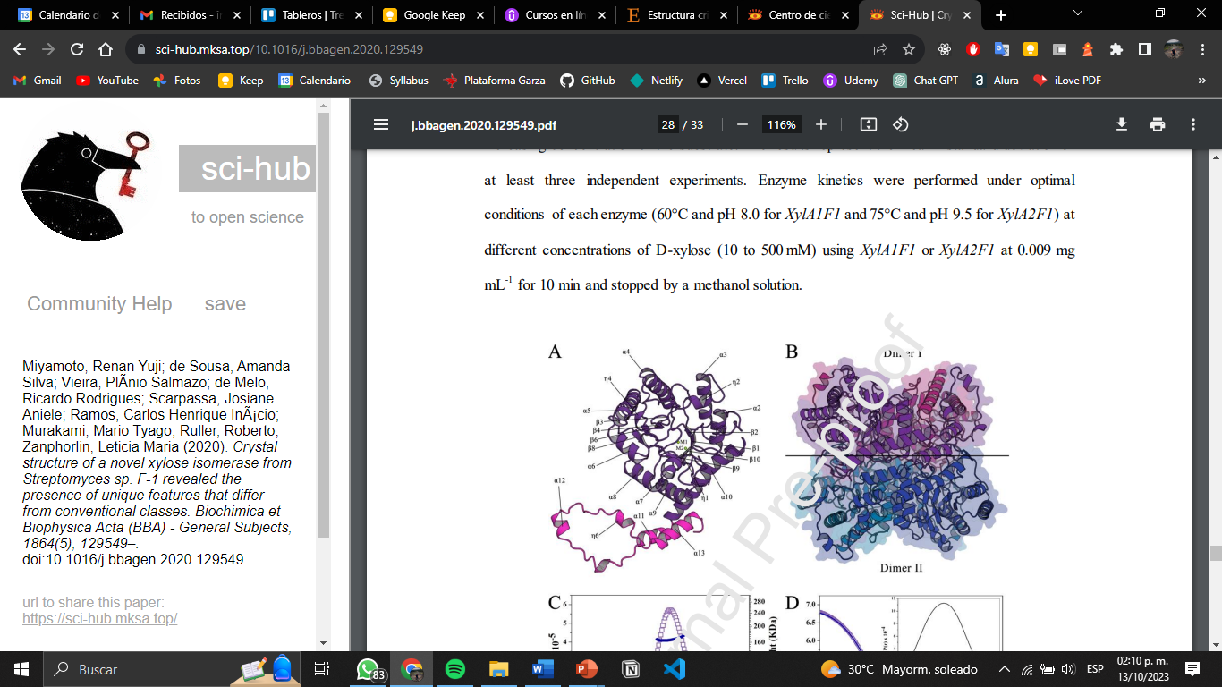
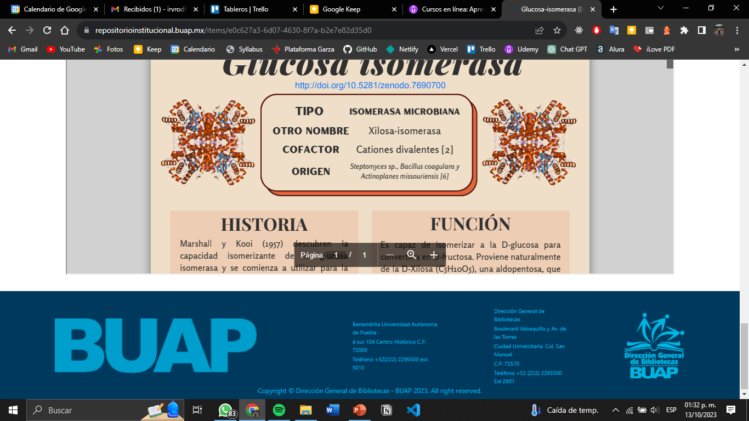
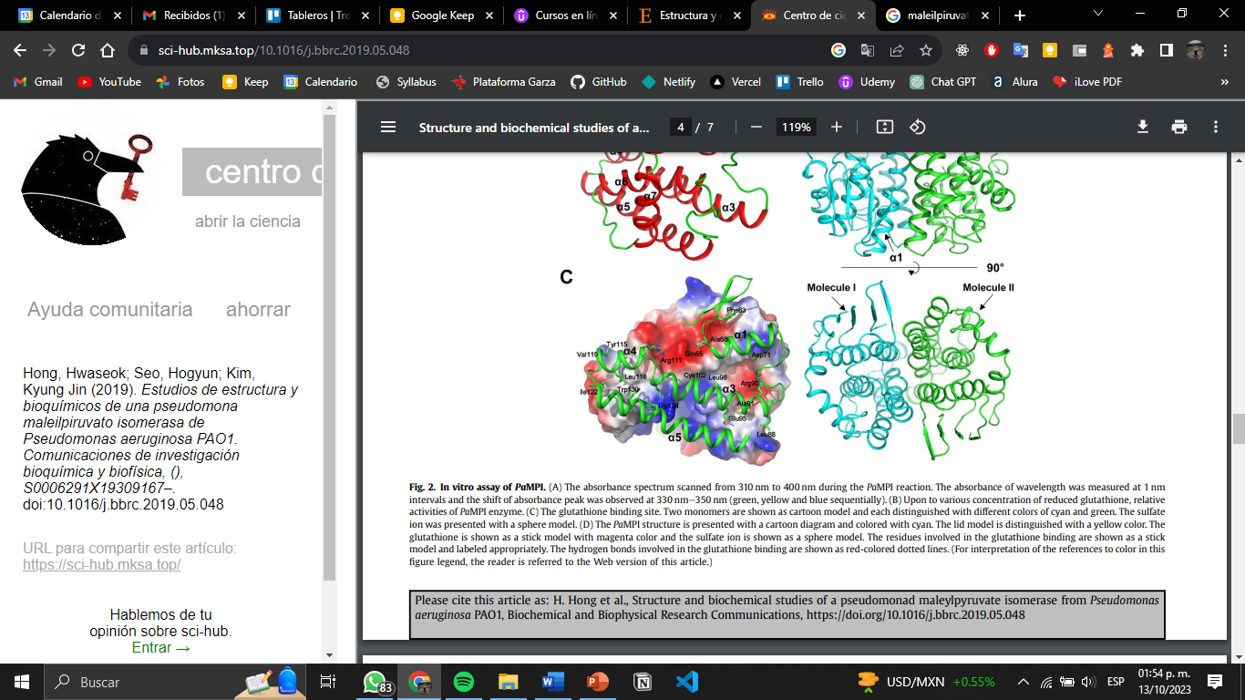
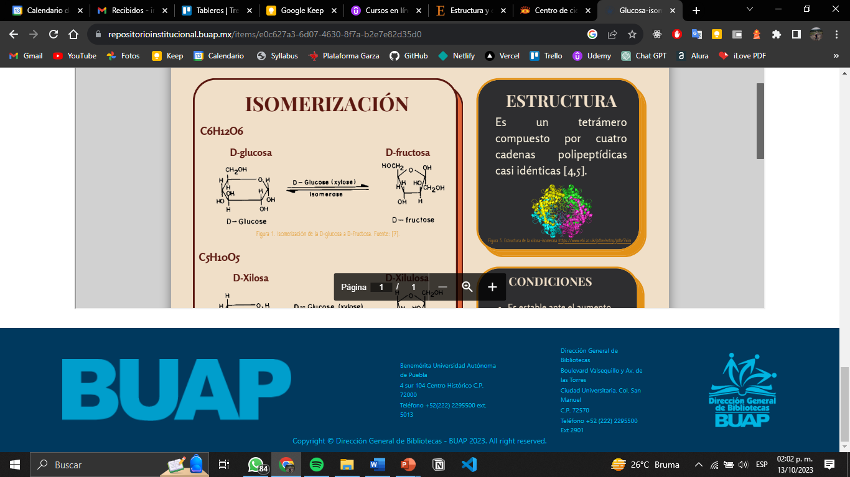
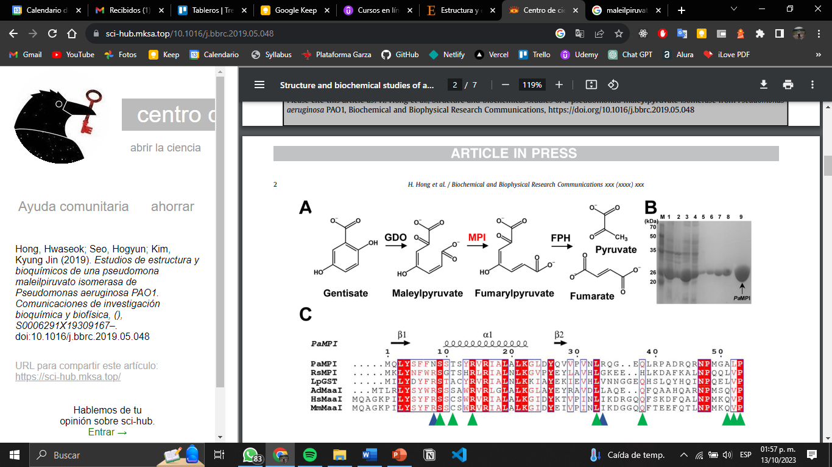
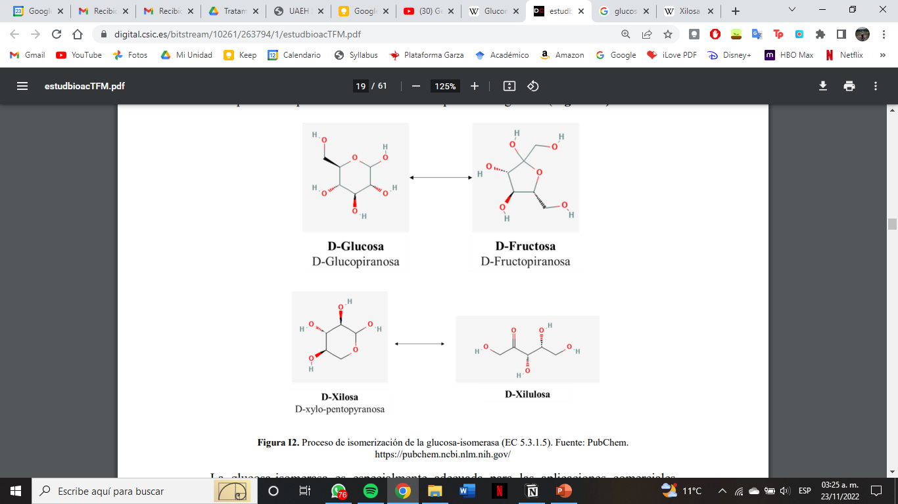
Estructuras
11
Figura 3. Estructura Glucosa Isomerasa
Figura 4. Estructura Metilpiruvato Isomerasa
Figura 5. Estructuras xilosa isomerasa a) monómero y b) dímero
Glucosa Isomerasa
5.3.1.5
Estructura: Tetrámero
Metilpiruvato Isomerasa
5.2.1.5
Estructura: Dímero
Xilosa Isomerasa
5.3.1.5
Estructura: Monómero y Tetrámero
Figura 6. Reacción de isomerización D-glucosa a D-fructosa
Figura 7. Reacción de isomerización metilpiruvato a fumarilpiruvato
Figura 8. Reacción de isomerización de D-xilosa a D-xilulosa
Referencias:
-Badillo-Mendoza, M. (2023). Glucosa Isomerasa. Recuperado de: https://repositorioinstitucional.buap.mx/items/e0c627a3-6d07-4630-8f7a-b2e7e82d35d0
-Hong, Hwaseok; Seo, Hogyun; Kim, Kyung-Jin (2019). Structure and biochemical studies of a pseudomonad maleylpyruvate isomerase from Pseudomonas aeruginosa PAO1. Biochemical and Biophysical Research Communications, (), S0006291X19309167–. doi:10.1016/j.bbrc.2019.05.048
-Miyamoto, Renan Yuji; de Sousa, Amanda Silva; Vieira, PlÃ­nio Salmazo; de Melo, Ricardo Rodrigues; Scarpassa, Josiane Aniele; Ramos, Carlos Henrique InÃ¡cio; Murakami, Mario Tyago; Ruller, Roberto; Zanphorlin, Leticia Maria (2020). Crystal structure of a novel xylose isomerase from Streptomyces sp. F-1 revealed the presence of unique features that differ from conventional classes. Biochimica et Biophysica Acta (BBA) - General Subjects, 1864(5), 129549–. doi:10.1016/j.bbagen.2020.129549

Slide 12
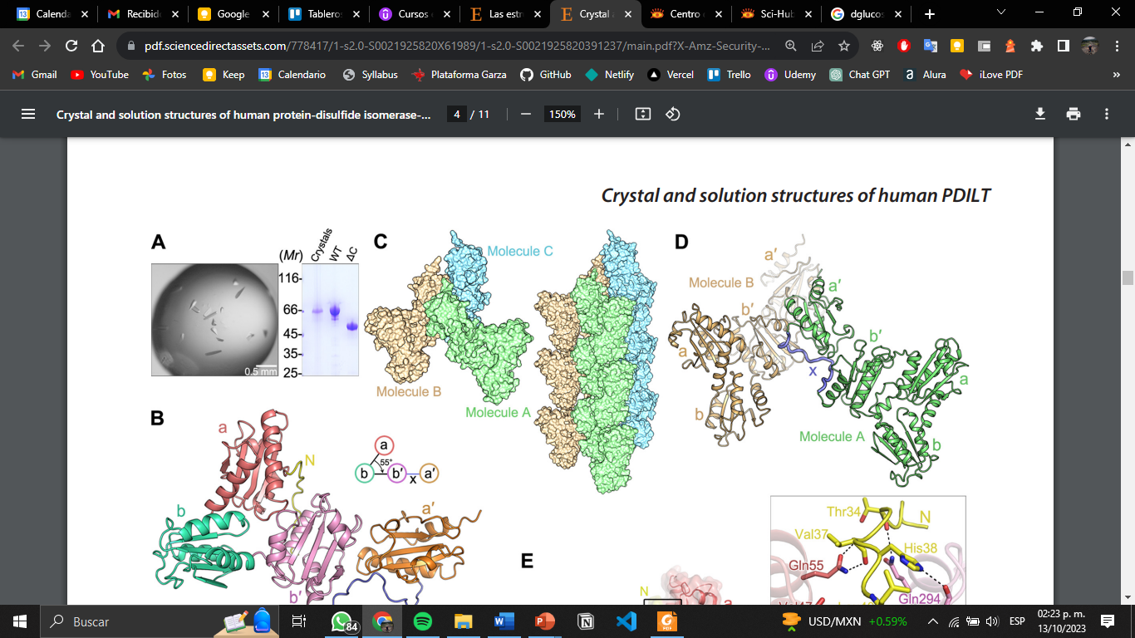
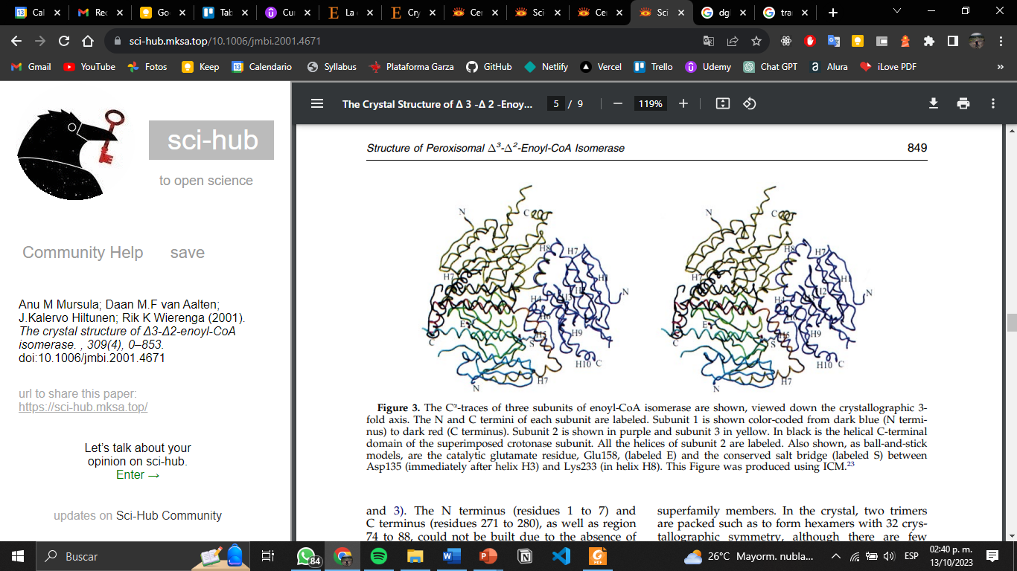
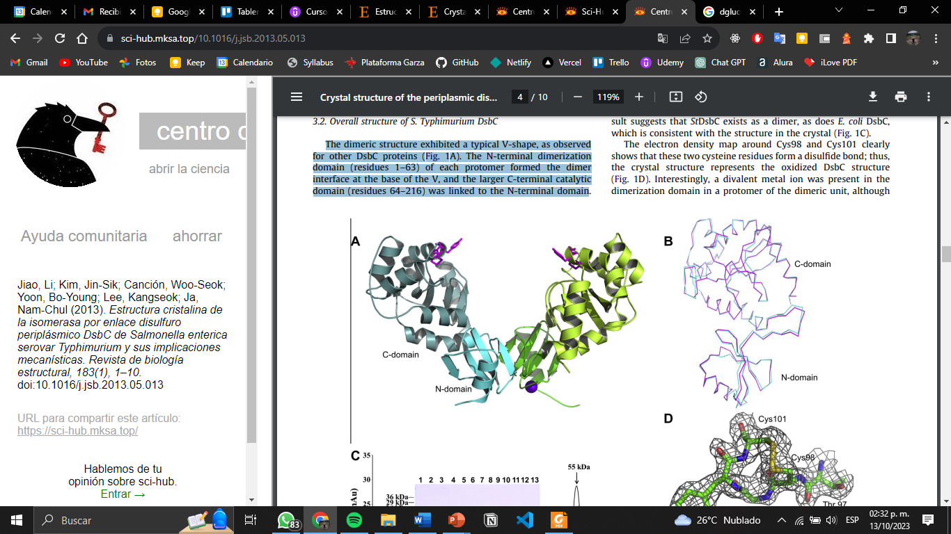
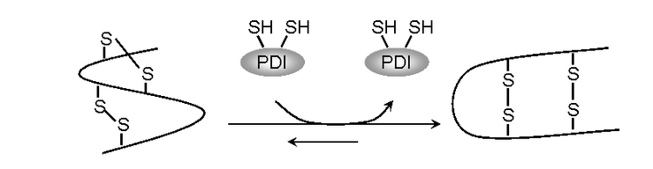
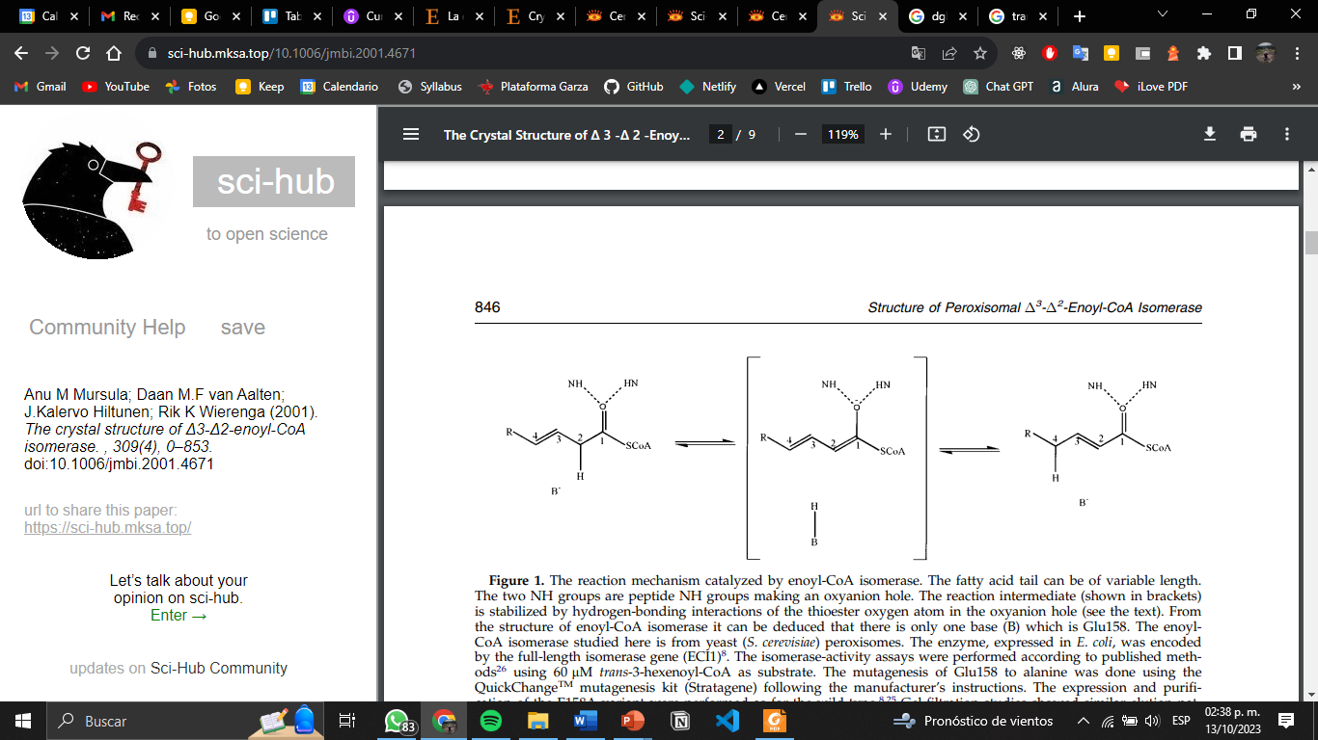
Estructuras
12
Figura 9. Estructura Testis disulfuro Isomerasa
Figura 11. 3-2-Enol Co-A isomerasa
Testis Disulfuro Isomerasa
5.3.3.
Estructura: Trimero
Figura 10. Estructura de periplasmatic disulfuro isomerasa
3 -2 -Enoyl-CoA Isomerasa
5.3.3.8
Estructura: Trímero
Periplasmatic Disulfuro Isomerasa
5.3.3.
Estructura: Dimero en forma V
Figura 12. Reacción de transposición de enlaces disulfuro
Figura 13. Reacción ceto-enol
Referencias:
-Jiao, Li; Kim, Jin-Sik; Song, Woo-Seok; Yoon, Bo-Young; Lee, Kangseok; Ha, Nam-Chul (2013). Crystal structure of the periplasmic disulfide-bond isomerase DsbC from Salmonella enterica serovar Typhimurium and the mechanistic implications. Journal of Structural Biology, 183(1), 1–10. doi:10.1016/j.jsb.2013.05.013
-Anu M Mursula; Daan M.F van Aalten; J.Kalervo Hiltunen; Rik K Wierenga (2001). The crystal structure of Δ3-Δ2-enoyl-CoA isomerase. , 309(4), 0–853. doi:10.1006/jmbi.2001.4671
-Li, Huanhuan; Yang, Kai; Wang, Wenjia; Niu, Yingbo; Li, Jun; Dong, Yuhui; Liu, Yingfang; Wang, Chih-chen; Wang, Lei; Liang, Huanhuan (2017). Crystal and solution structures of human protein disulfide isomerase-like protein of the testis (PDILT) provide insight into its chaperone activity. Journal of Biological Chemistry, (), jbc.M117.797290–. doi:10.1074/jbc.M117.797290

Slide 13
05
Aplicaciones Industriales

Slide 14
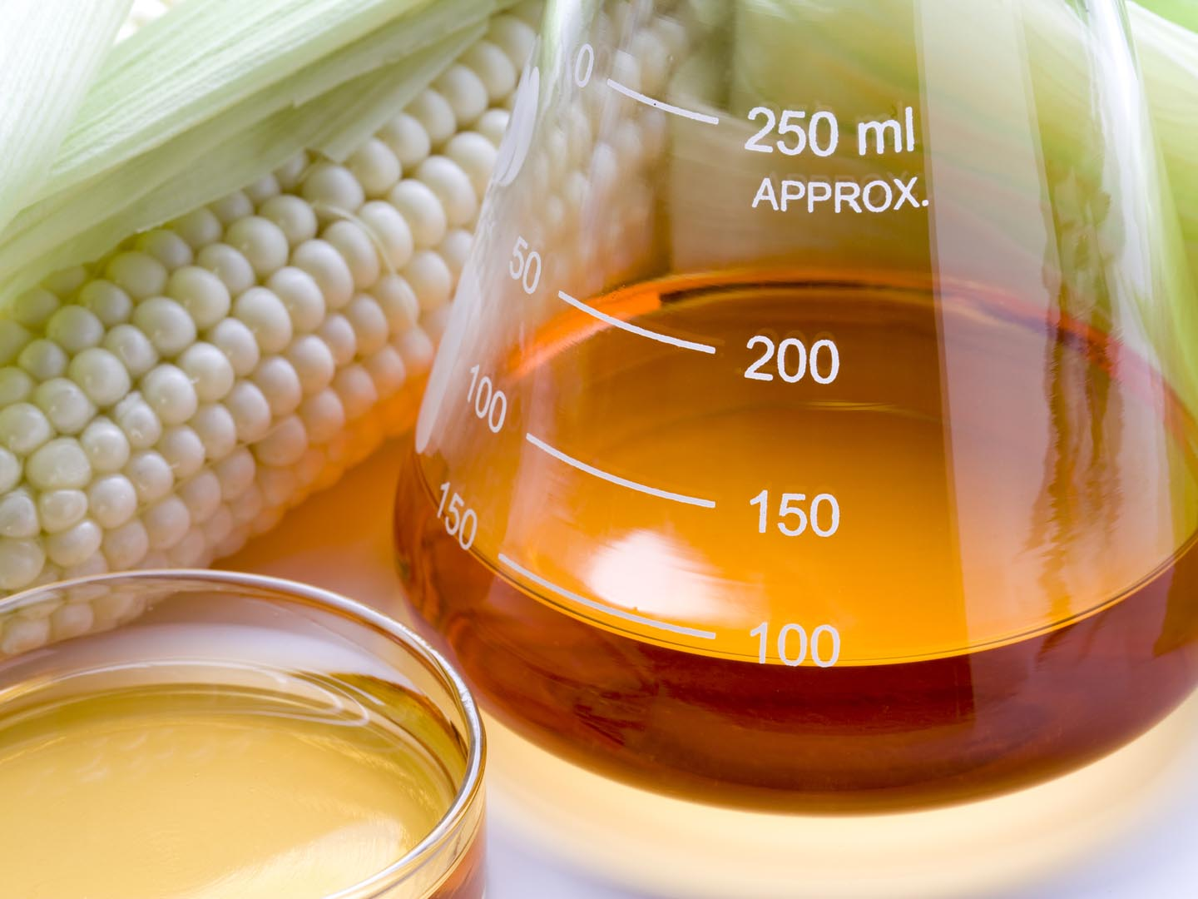
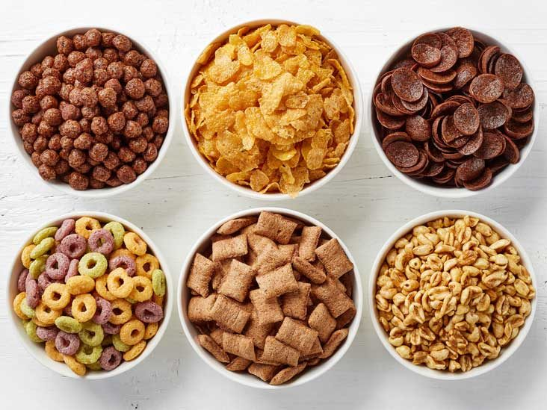
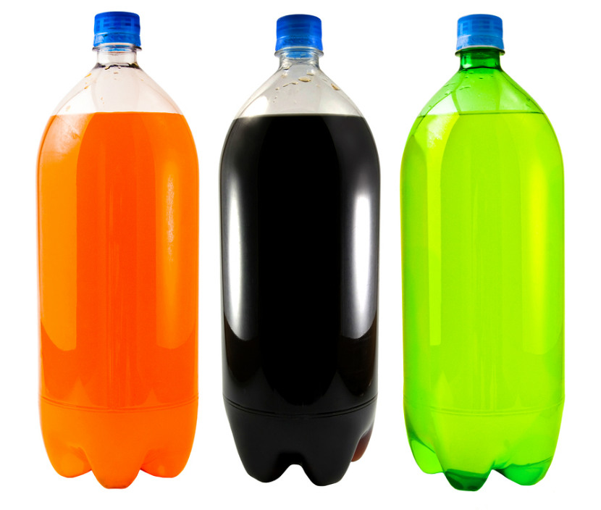
Producción de jarabe de maíz de alta fructuosa
14
Es obtenido industrialmente mediante un proceso enzimático.
HFCS es un edulcorante líquido empleado en alimentos y bebidas
a.
Almidón de maíz
b.
Jarabe de glucosa
Amilosa y amilopectina
Calor
Amiloglucosidasa
Glucosa isomerasa
Calor
α-amilosa
HFCS 90
Dextrinas y maltodextrinas
HFCS 42
HFCS 55
Figura 14. Aplicaciones del HFCS
Figura 15. a. Reacción para la obtención de HFCS. b. Esquema del proceso de producción de HFCS
Referencia: Walsh, M. K. (2007). Immobilized enzyme technology for food applications. Novel Enzyme Technology for Food Applications, pp. 60–84.
Notes:
HFCS: Jarabe de maíz de alta fructuosa

Slide 15
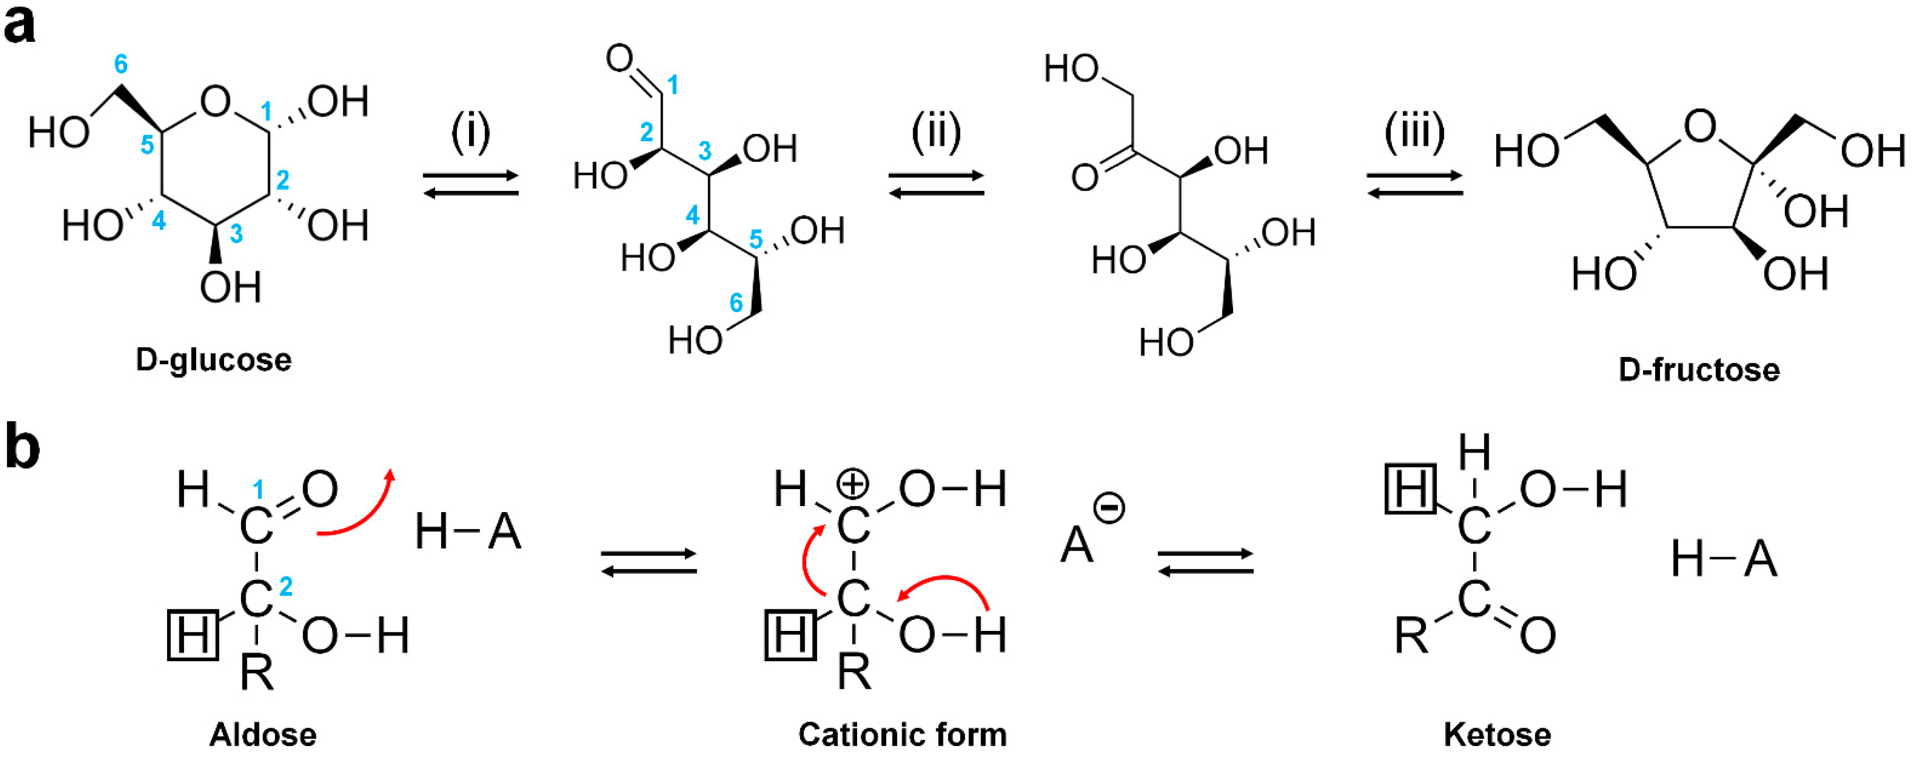
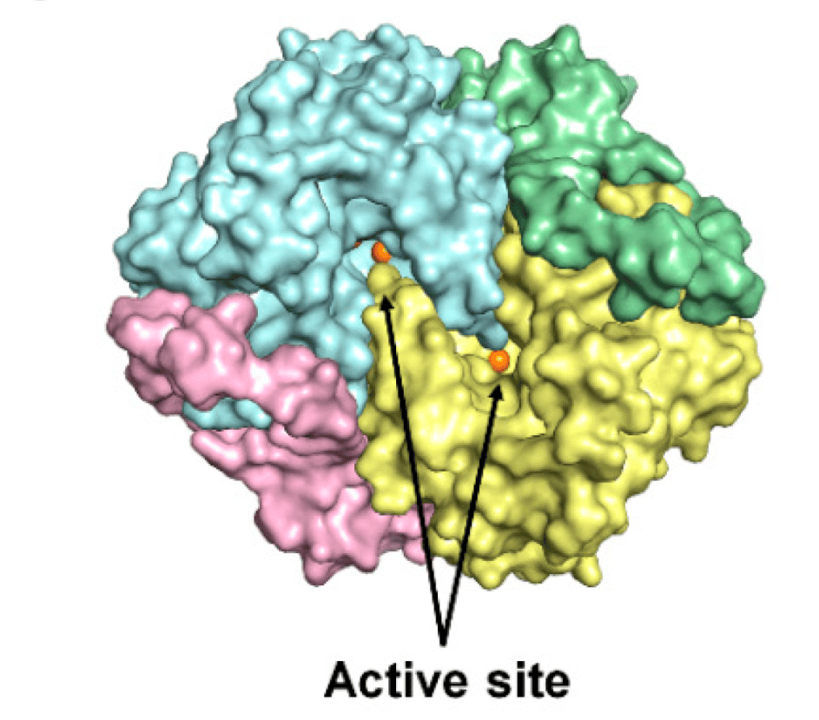
Producción de jarabe de maíz de alta fructuosa Glucosa isomerasa
15
EC 5.3.1.9
Oxidoreductasa (Requiere de cationes divalentes para su actividad de isomerización, Co²⁺/Mg²⁺)
Inmovilizada en glutaraldehído.
pH 7.8
Temperatura <60°C
Mecanismo
Glu181
Glu 217
Asp245
Asp287
M1
Glu 217
His220
Asp255
Asp257
M2
Figura 17. Mecanismo de la conversión de D-glucosa a D-Fructosa
Figura 16. Enzima glucosa isomerasa y sus sitios activos
Referencia: Hyun, K.(2022). Glucose Isomerase: Functions, Structures, and Applications. Applied Sciences, 12(1). https://doi.org/10.3390/app12010428

Slide 16

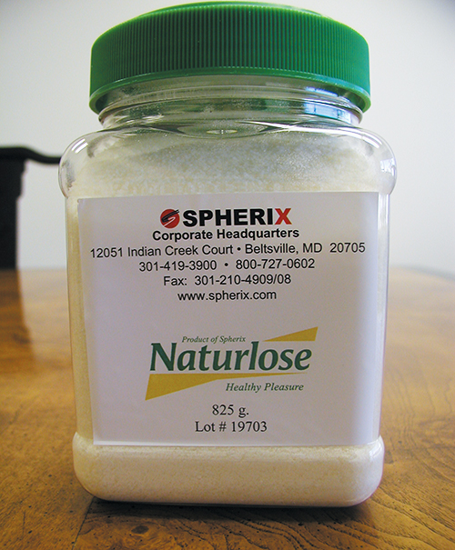
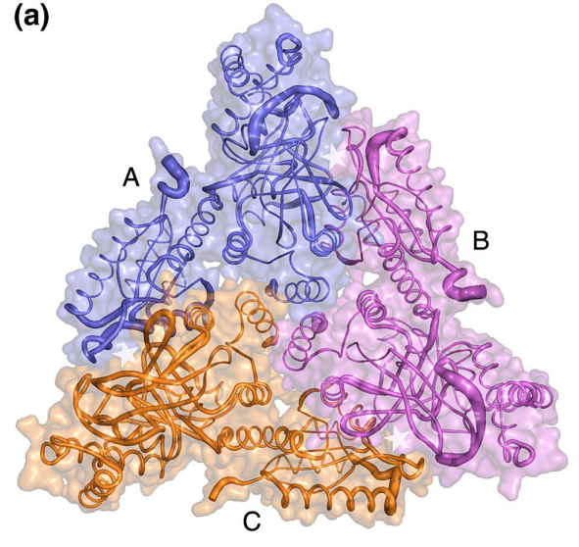
Producción de Tagatosa
16
7a.
La producción enzimática de D-tagatosa a partir de D-galactosa se lleva a cabo empleando L-Arabinosa isomerasa
Es un tipo de azúcar rara, y un sustituto ideal para la sacarosa
Posee funciones significativas y beneficios médicos
6a.
Lactosa
Hidrólisis enzimática
Glucosa + Galactosa
7b.
Separación
6b.
Galactosa
EC 5.3.1.4
Oxidoreductasa
Inmovilizada en alignato.
pH 5.5-7
Temperatura 50-70°C
L-Arabinosa Isomerasa
Figura 20. a. Tagatosa producida por CJ cheiljedang. b. Tagatosa producida por Spherix
Tagatosa
Figura 19. a. Reacción para la obtención de Tagatosa. b. Enzima L-Arabinosa Isomerasa
Figura 18. Esquema del proceso de producción de Tagatosa
Referencias.
-Cruz-Paez, G. (2022). Construction of a surface display system for the expression of L-arabinose isomerase for D-tagatose production. [Tesis de Maestría, Instituto Tecnológico y de Estudios Superiores de Monterrey]. Repositorio Institucional del Tec de Monterrey https://repositorio.tec.mx/bitstream/handle/11285/650909/Tesis%20Giselle_Cruz_final.pdf
-Ibrahim et al. (2000). Process for manufacturing D-tagatose. (Patente de EUA). Número 6 057 135
-Manjasetty, B. A., & Chance, M. R. (2006). Crystal Structure of Escherichia coli L-Arabinose Isomerase (ECAI), The Putative Target of Biological Tagatose Production. Journal of Molecular Biology, 360(2), 297–309. doi:10.1016/j.jmb.2006.04.040

Slide 17
Producción de Aminoácidos
17
L-Metionina
L-Lisina
N-acetilaminoácido racemasas (NAAR)
Establecida en Degussa Co.
α-amino-ε-caprolactama racemasa
Producción industrial
Producción industrial
Figura 22. Producción industrial de L-Lisina.
Figura 21. Resolución cinético dinámica de N-Acilaminoácidos y biorreactor con enzimas inmovilizadas.
Referencias: -Schnell, B., Faber, K., & Kroutil, W. (2003). Enzymatic Racemisation and its Application to Synthetic Biotransformations. Advanced Synthesis & Catalysis, 345(67), 653–666. doi:10.1002/adsc.200303009
-May, O., Verseck, S., Bommarius, A., & Drauz, K. (2002). Development of Dynamic Kinetic Resolution Processes for Biocatalytic Production of Natural and Nonnaturall-Amino Acids. Organic Process Research & Development, 6(4), 452–457. doi:10.1021/op020009g
-Baxter, S., Royer, S., Grogan, G., Brown, F., Holt-Tiffin, K. E., Taylor, I. N., … Campopiano, D. J. (2012). An Improved Racemase/Acylase Biotransformation for the Preparation of Enantiomerically Pure Amino Acids. Journal of the American Chemical Society, 134(47), 19310–19313. doi:10.1021/ja305438y

Slide 18
06
Aplicaciones en la biotransformación de productos en el área química

Slide 19
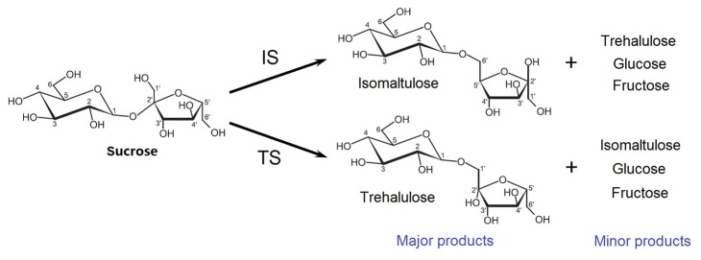
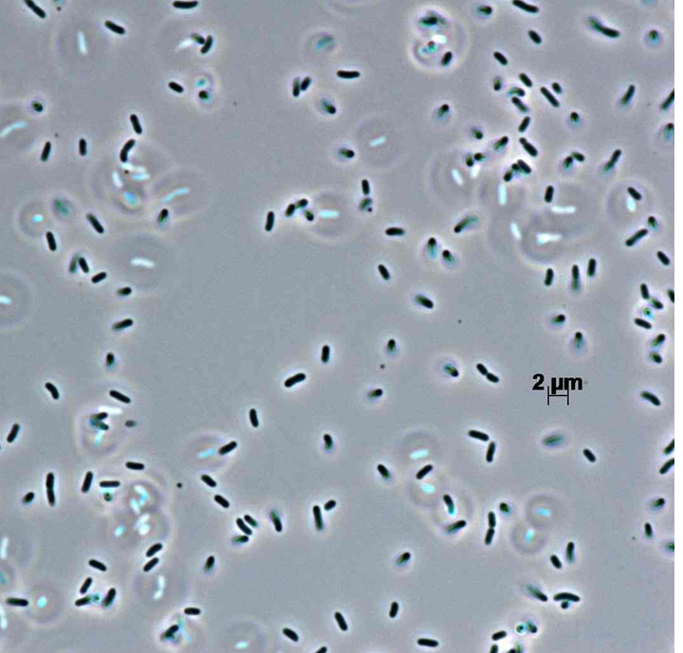
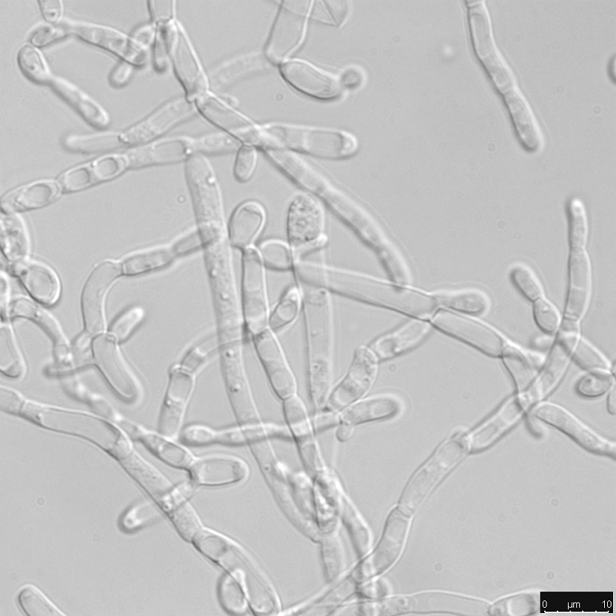
Aplicaciones en la biotransformación/transformación de productos: Producción de isomaltulosa
19
La isomaltulosa es un endulzante sustituto de la sacarosa, utilizable en la prevención y tratamiento de la diabetes.
La sacarosa isomerasa (SIasa) transforma la sacarosa en isomaltulosa, pero los organismos de los que se obtiene no son aptos para producir isomaltulosa de grado alimenticio o su producción es muy baja.
Zhang et al (2018) expresaron el gen de la SIasa de la bacteria infecciosa Pantoea dispersa, en la levadura no patógena Yarrowia lipolytica. Esto permitió obtener isomaltulosa de grado alimenticio con un alto rendimiento de la reacción (96%). Por lo que tiene el potencial para aplicarse a una mayor escala.
(C₁₂H₂₂O₁₁)
(C₁₂H₂₂O₁₁)
Figura 23. Estructura de los isómeros sacarosa e isomaltulosa (Xu et al., 2013)
Figura 24. Pantoea dispersa (izquierda) y Yarrowia lipolytica (derecha) (SENASICA, 2021; Ger, O., 2020)
Referencia: Zhang, P., Wang, Z. P., Sheng, J., Zheng, Y., Ji, X. F., Zhou, H. X., Liu, X & Chi, Z. M. (2018). High and efficient isomaltulose production using an engineered Yarrowia lipolytica strain. Bioresource technology, 265, 577-580.

Slide 20
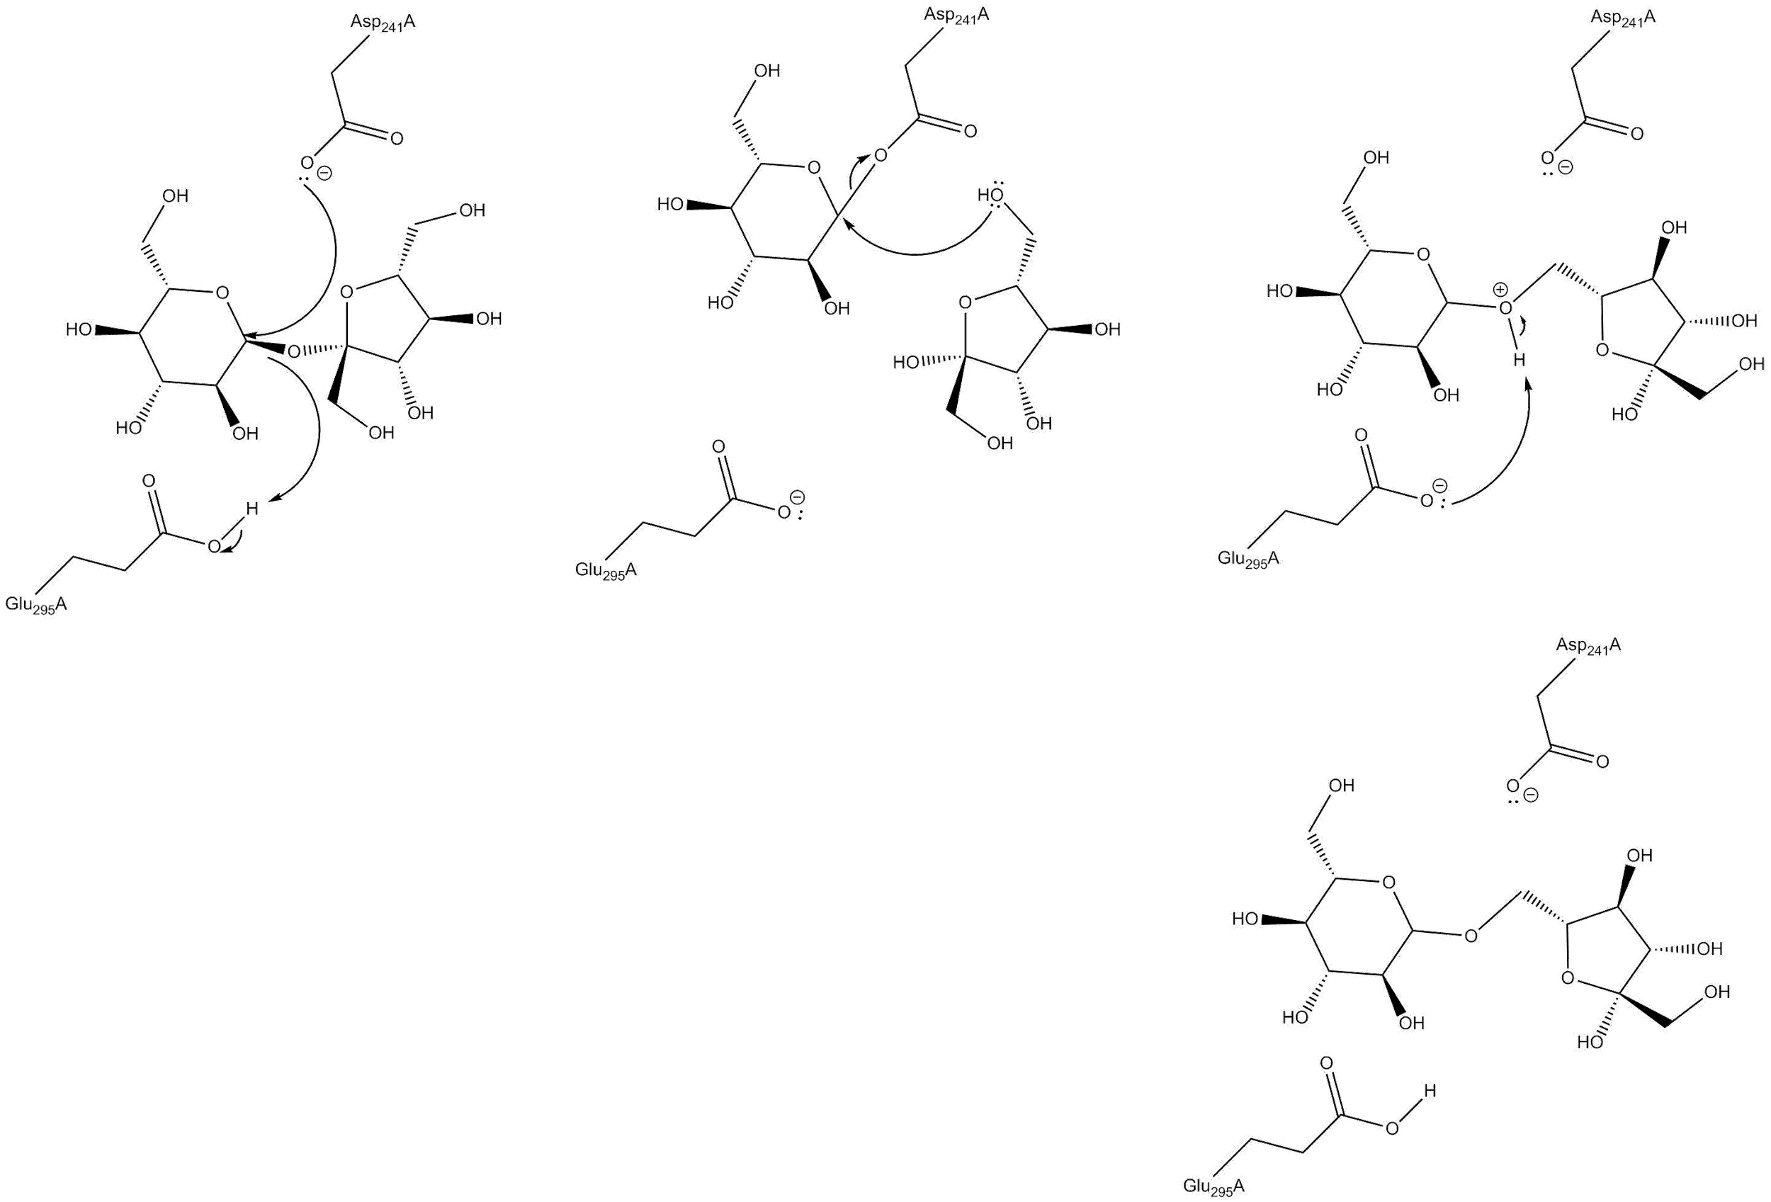
Aplicaciones en la biotransformación/transformación de productos: Producción de isomaltulosa
20
Mecanismo:
El Asp realiza un ataque nucleofílico al C1. A su vez, el ácido glutámico protona al oxígeno del enlace glucosídico. Luego, el C6’ de la fructosa generada ataca al C1 para formar el nuevo enlace glucosídico de la isomaltulosa.
6
5
6’
4
6
6
6
3
1
6’
5
5
5’
2
5’
6’
5
6’
4
4’
4’
4
5’
4’
4
4’
1
2’
3’
3
1
3’
1
5’
3’
3
2
1’
2’
3’
2
3
2
1’
2’
1’
2’
1’
Figura 25 Mecanismo de la isomerización de la sacarosa a isomaltulosa mediante la isomerización de la sacarosa isomerasa de Klebsiella sp. (no se encontró el mecanismo para la SIasa de P. dispersa).
Referencias:
-European Bioinformatics Institute. (s.f.). Isomaltulose synthase/Sucrose isomerase. [Conjunto de datos]. Mechanism and Catalytic Site Atlas. https://www.ebi.ac.uk/thornton-srv/m-csa/entry/582/
-Liu, L., Bilal, M., Luo, H., Zhao, Y., & Duan, X. (2021). Studies on biological production of isomaltulose using sucrose isomerase: Current status and future perspectives. Catalysis Letters, 151, 1868-1881.

Slide 21
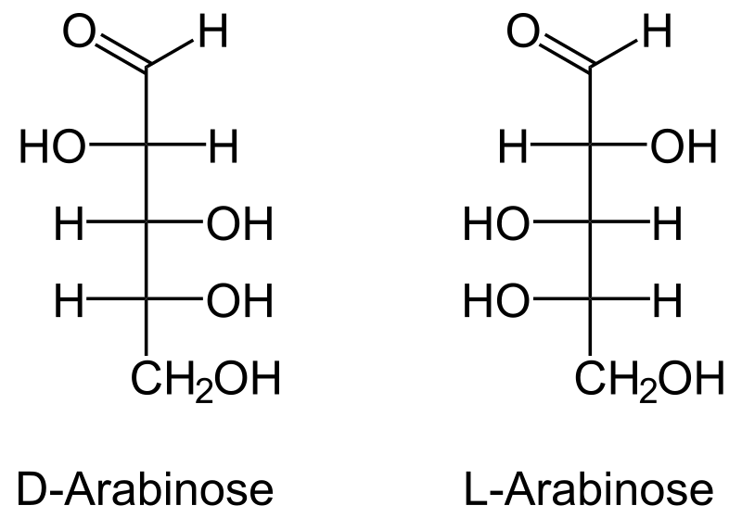
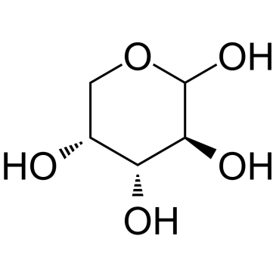
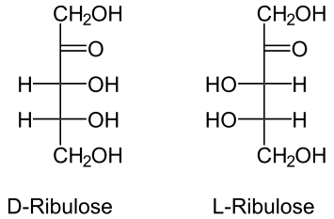
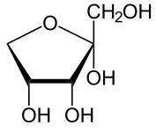
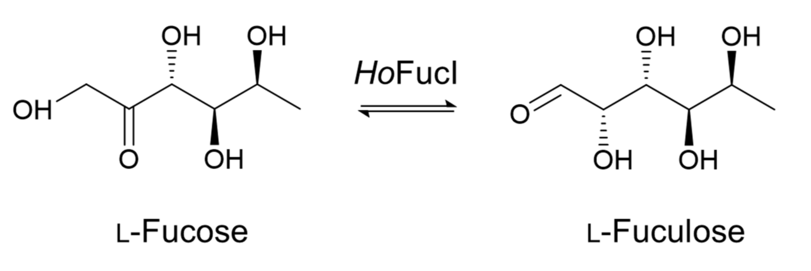
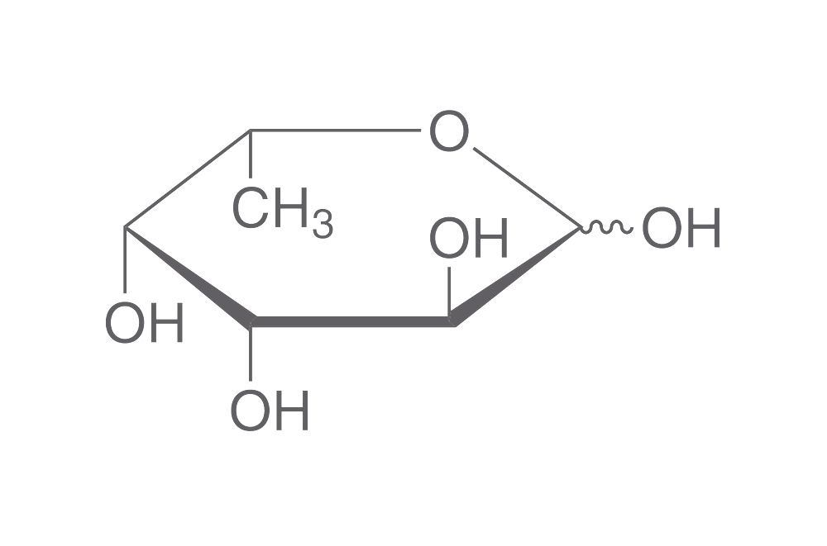
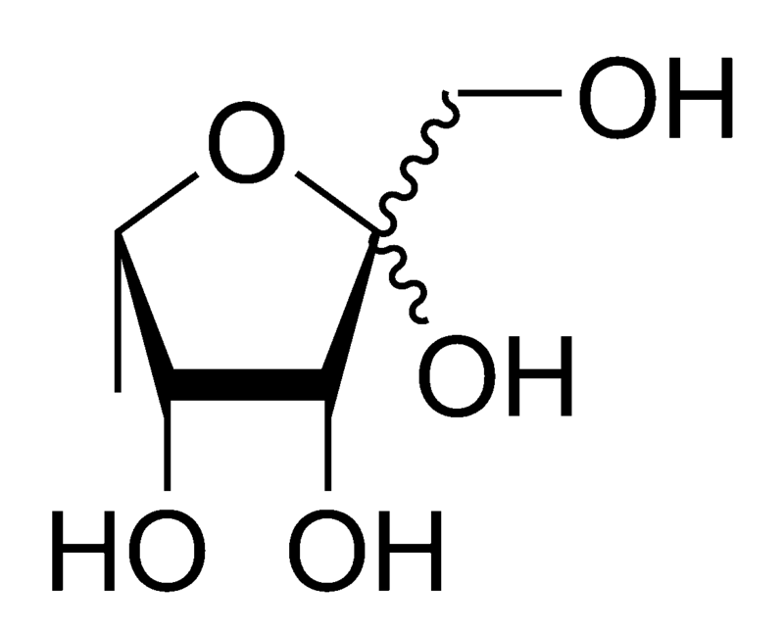
Aplicaciones en la biotransformación/transformación de productos: Producción de D-Ribulosa y L-Fuculosa
21
La D-Ribulosa y la L-Fuculosa son azúcares raras útiles en tratamientos anti-cáncer y otras áreas de la medicina.
Los métodos químicos para sintetizarlas son caros, lentos y complicados. Sin embargo, se pueden obtener fácilmente mediante la enzima D-arabinosa isomerasa a partir de la D-arabinosa y la L-Fucosa , respectivamente.
Iqbal et al. (2019) caracterizaron y estudiaron la capacidad para producir estos azúcares de la enzima D-arabinosa isomerasa de la bacteria termófila T. toyohensis, cuyas características le confieren una mayor estabilidad.
Se logró sintetizar estos compuestos de forma rápida y con un mayor rendimiento que con las enzimas producidas por otros microorganismos, gracias a las altas temperaturas.
Figura 26. Estructuras de la D-arabinosa y la D-ribulosa (Wikipedia.org, 2007; GLPBIO, s.f.)
Figura 27. Estructuras de la L-Fucosa y la L-Fuculosa (Wikipedia.org, 2008; Roth, s.f.; Jung & Heon, 2022)
Referencia: Iqbal, M. W., Riaz, T., Hassanin, H. A., Ni, D., Khan, I. M., Rehman, A., Mahmood, S., Adnan, M. & Mu, W. (2019). Characterization of a novel d-arabinose isomerase from Thermanaeromonas toyohensis and its application for the production of d-ribulose and l-fuculose. Enzyme and Microbial Technology, 131, 109427.

Slide 22
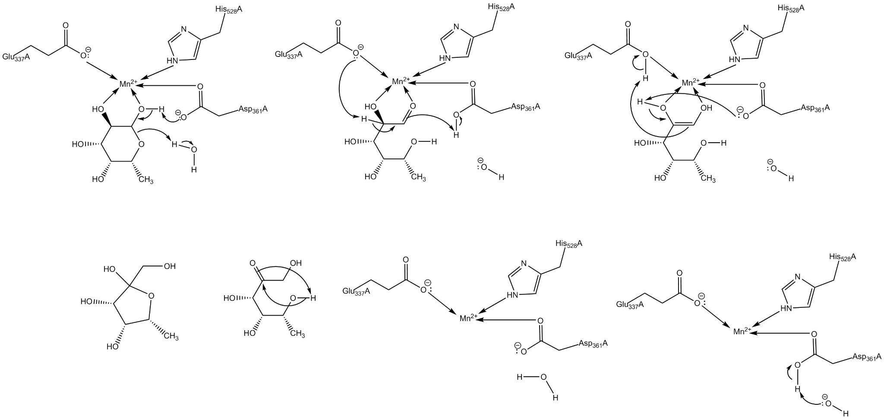
Aplicaciones en la biotransformación/transformación de productos: Producción de D-Ribulosa y L-Fuculosa
22
Mecanismo (L-Fucosa a L-Fuculosa):
El Asp desprotona el alcohol del C1, de la L-Fucosa y el oxígeno enlazado a C5 es protonado por el agua del medio. Luego, el glutamato sustrae un protón de C2, lo que provoca un rearreglo a la forma enol del sustrato. Después, el aspartato desprotona al alcohol del C2, lo que inicia otro rearreglo para la formación de la L-Fuculosa. Fuera de la enzima, ocurre el cierre del anillo de la L-Fuculosa, mientras que el sitio activo de la enzima se regenera.
2
1
2
1
2
1
3
3
5
3
5
4
5
4
4
Figura 28. Mecanismo de la isomerización de la L-Fucosa en L-Fuculosa mediante la D-arabinosa isomerasa de la bacteria E. coli (No se encontró el mecanismo de la enzima para la T. toyohensis o para la formación de la D-Ribulosa, pero se puede asumir que el mecanismo es similar).
Referencia: European Bioinformatics Institute. (s.f.). L-fucose isomerase/arabinose isomerase. [Conjunto de datos]. Mechanism and Catalytic Site Atlas. https://www.ebi.ac.uk/thornton-srv/m-csa/entry/95/

Slide 23
07
Conclusiones

Slide 24
Conclusiones
24
Las isomerasas son enzimas que desempeñan un papel crucial en la conversión de moléculas en sus isómeros, lo que implica una reorganización de la estructura espacial sin cambiar la fórmula química.
Las isomerasas son fundamentales tanto en la química orgánica como en la bioquímica. Desempeñan un papel esencial en la regulación de reacciones químicas y vías metabólicas en los sistemas biológicos, lo que garantiza un equilibrio y una homeostasis adecuados.
La comprensión de la isomería y la quiralidad en la química orgánica, impulsada por el trabajo de Louis Pasteur en el siglo XIX, sentó las bases para el estudio de las isomerasas y su función en la química y la biología.
Se exploró sobre la clasificación de las isomerasas con base al tipo de reacciones que llevan cabo, de igual manera verificando con ejemplificaciones algunas estructuras comunes de estas enzimas.
Se comprendieron las aplicaciones industriales en las que se involucran las isomerasas, resaltando su uso en la producción de jarabe de maíz de alta fructuosa, en la producción de Tagatosa y en la resolución de mezclas racemicas para la producción de aminoácidos estéticamente puros.

Slide 25
08
Referencias

Slide 26
Referencias:
-Zhang, P., Wang, Z. P., Sheng, J., Zheng, Y., Ji, X. F., Zhou, H. X., Liu, X & Chi, Z. M. (2018). High and efficient isomaltulose production using an engineered Yarrowia lipolytica strain. Bioresource technology, 265, 577-580
-European Bioinformatics Institute. (s.f.). Isomaltulose synthase/Sucrose isomerase. [Conjunto de datos]. Mechanism and Catalytic Site Atlas. https://www.ebi.ac.uk/thornton-srv/m-csa/entry/582/
-Liu, L., Bilal, M., Luo, H., Zhao, Y., & Duan, X. (2021). Studies on biological production of isomaltulose using sucrose isomerase: Current status and future perspectives. Catalysis Letters, 151, 1868-1881.
-Iqbal, M. W., Riaz, T., Hassanin, H. A., Ni, D., Khan, I. M., Rehman, A., Mahmood, S., Adnan, M. & Mu, W. (2019). Characterization of a novel d-arabinose isomerase from Thermanaeromonas toyohensis and its application for the production of d-ribulose and l-fuculose. Enzyme and Microbial Technology, 131, 109427.
-European Bioinformatics Institute. (s.f.). L-fucose isomerase/arabinose isomerase. [Conjunto de datos]. Mechanism and Catalytic Site Atlas. https://www.ebi.ac.uk/thornton-srv/m-csa/entry/95/
-Jiao, Li; Kim, Jin-Sik; Song, Woo-Seok; Yoon, Bo-Young; Lee, Kangseok; Ha, Nam-Chul (2013). Crystal structure of the periplasmic disulfide-bond isomerase DsbC from Salmonella enterica serovar Typhimurium and the mechanistic implications. Journal of Structural Biology, 183(1), 1–10. doi:10.1016/j.jsb.2013.05.013
-Anu M Mursula; Daan M.F van Aalten; J.Kalervo Hiltunen; Rik K Wierenga (2001). The crystal structure of Δ3-Δ2-enoyl-CoA isomerase. , 309(4), 0–853. doi:10.1006/jmbi.2001.4671
-Li, Huanhuan; Yang, Kai; Wang, Wenjia; Niu, Yingbo; Li, Jun; Dong, Yuhui; Liu, Yingfang; Wang, Chih-chen; Wang, Lei; Liang, Huanhuan (2017). Crystal and solution structures of human protein disulfide isomerase-like protein of the testis (PDILT) provide insight into its chaperone activity. Journal of Biological Chemistry, (), jbc.M117.797290–. doi:10.1074/jbc.M117.797290

Slide 27
Referencias:
-Hong, Hwaseok; Seo, Hogyun; Kim, Kyung-Jin (2019). Structure and biochemical studies of a pseudomonad maleylpyruvate isomerase from Pseudomonas aeruginosa PAO1. Biochemical and Biophysical Research Communications, (), S0006291X19309167–. doi:10.1016/j.bbrc.2019.05.048
-Miyamoto, Renan Yuji; de Sousa, Amanda Silva; Vieira, Pia­nio Salmazo; de Melo, Ricardo Rodrigues; Scarpassa, Josiane Aniele; Ramos, Carlos Henrique InÃ¡cio; Murakami, Mario Tyago; Ruller, Roberto; Zanphorlin, Leticia Maria (2020). Crystal structure of a novel xylose isomerase from Streptomyces sp. F-1 revealed the presence of unique features that differ from conventional classes. Biochimica et Biophysica Acta (BBA) - General Subjects, 1864(5), 129549–. doi:10.1016/j.bbagen.2020.129549
-Badillo-Mendoza, M. (2023). Glucosa Isomerasa. Recuperado de: https://repositorioinstitucional.buap.mx/items/e0c627a3-6d07-4630-8f7a-b2e7e82d35d0
-Creative Enzymes. (2022). Isomerase. Recuperado de https://www.creativeenzymes.com/resource/isomerase-introduction_23.html
-Walsh, M. K. (2007). Immobilized enzyme technology for food applications. Novel Enzyme Technology for Food Applications, pp. 60–84
-Hyun, K.(2022). Glucose Isomerase: Functions, Structures, and Applications. Applied Sciences, 12(1). https://doi.org/10.3390/app12010428
-Cruz-Paez, G. (2022). Construction of a surface display system for the expression of L-arabinose isomerase for D-tagatose production. [Tesis de Maestría, Instituto Tecnológico y de Estudios Superiores de Monterrey]. Repositorio Institucional del Tec de Monterrey https://repositorio.tec.mx/bitstream/handle/11285/650909/Tesis%20Giselle_Cruz_final.pdf
-Ibrahim et al. (2000). Process for manufacturing D-tagatose. (Patente de EUA). Número 6 057 135
-Manjasetty, B. A., & Chance, M. R. (2006). Crystal Structure of Escherichia coli L-Arabinose Isomerase (ECAI), The Putative Target of Biological Tagatose Production. Journal of Molecular Biology, 360(2), 297–309. doi:10.1016/j.jmb.2006.04.040

Slide 28
Referencias:
-Schnell, B., Faber, K., & Kroutil, W. (2003). Enzymatic Racemisation and its Application to Synthetic Biotransformations. Advanced Synthesis & Catalysis, 345(67), 653–666. doi:10.1002/adsc.200303009
-May, O., Verseck, S., Bommarius, A., & Drauz, K. (2002). Development of Dynamic Kinetic Resolution Processes for Biocatalytic Production of Natural and Nonnaturall-Amino Acids. Organic Process Research & Development, 6(4), 452–457. doi:10.1021/op020009g
-Baxter, S., Royer, S., Grogan, G., Brown, F., Holt-Tiffin, K. E., Taylor, I. N., … Campopiano, D. J. (2012). An Improved Racemase/Acylase Biotransformation for the Preparation of Enantiomerically Pure Amino Acids. Journal of the American Chemical Society, 134(47), 19310–19313. doi:10.1021/ja305438y
-Tymoczko, J. L., Berg, J. M., & Stryer, L. (2011). Biochemistry: a short course. Macmillan.

Slide 29
Fuentes de imágenes
-SENASICA. (2021). Primer reporte de Pantoea dispersa en Agave angustifolia en México. Recuperado de https://prod.senasica.gob.mx/ALERTAS/inicio/pages/single.php?noticia=12447
-Xu, Z., Li, S., Li, J., Li, Y., Feng, X., Wang, R., ... & Zhou, J. (2013). The structural basis of Erwinia rhapontici isomaltulose synthase. PloS one, 8(9), e74788.
-Ger, O (2020). Filamentous cell state of Yarrowia lipolytica. Recuperado de https://en.wikipedia.org/wiki/Yarrowia#/media/File:Filamentous_cell_state_of_Yarrowia_lipolytica.jpg
-Wikipedia.org. (2007). Arabinosa. Recuperado de https://es.wikipedia.org/wiki/Arabinosa#/media/Archivo:DL-Arabinose.svg
-GLPBIO. (s.f.). D-arabinose. Recuperado de https://www.glpbio.com/sp/gc38700.html
-Wikipedia.org. (2007). DL-Ribulose. Recuperado de https://commons.wikimedia.org/wiki/File:DL-Ribulose.svg
-Wikipedia.org. (2007). D-Ribulose Haworth. Recuperado de https://en.wikipedia.org/wiki/File:D-Ribulose_Haworth.svg
-CarlRoth.com. (s.f.). L(-)-Fucose, 25 g. Recuperado de https://www.carlroth.com/com/en/monosaccharides/l%28-%29-fucose/p/kk10.3
-Kim, I. J., & Kim, K. H. (2022). L-Fucose synthesis using a halo-and thermophilic L-fucose isomerase from polyextremophilic Halothermothrix orenii. Applied Sciences, 12(8), 4029.
-Wikipedia.org. (2008). Chemical structure of Fuculose. Recuperado de https://en.wikipedia.org/wiki/Fuculose#/media/File:L-Fuculose_furanose_chemical_structure.png
-Badillo-Mendoza, M. (2023). Glucosa Isomerasa. Recuperado de: https://repositorioinstitucional.buap.mx/items/e0c627a3-6d07-4630-8f7a-b2e7e82d35d0
-Creative Enzymes. (2022). Isomerase. Recuperado de https://www.creativeenzymes.com/resource/isomerase-introduction_23.html

Slide 30
Fuentes de imágenes
-Hong, Hwaseok; Seo, Hogyun; Kim, Kyung-Jin (2019). Structure and biochemical studies of a pseudomonad maleylpyruvate isomerase from Pseudomonas aeruginosa PAO1. Biochemical and Biophysical Research Communications, (), S0006291X19309167–. doi:10.1016/j.bbrc.2019.05.048
-Miyamoto, Renan Yuji; de Sousa, Amanda Silva; Vieira, PlÃ­nio Salmazo; de Melo, Ricardo Rodrigues; Scarpassa, Josiane Aniele; Ramos, Carlos Henrique InÃ¡cio; Murakami, Mario Tyago; Ruller, Roberto; Zanphorlin, Leticia Maria (2020). Crystal structure of a novel xylose isomerase from Streptomyces sp. F-1 revealed the presence of unique features that differ from conventional classes. Biochimica et Biophysica Acta (BBA) - General Subjects, 1864(5), 129549–. doi:10.1016/j.bbagen.2020.129549
-Jiao, Li; Kim, Jin-Sik; Song, Woo-Seok; Yoon, Bo-Young; Lee, Kangseok; Ha, Nam-Chul (2013). Crystal structure of the periplasmic disulfide-bond isomerase DsbC from Salmonella enterica serovar Typhimurium and the mechanistic implications. Journal of Structural Biology, 183(1), 1–10. doi:10.1016/j.jsb.2013.05.013
-Anu M Mursula; Daan M.F van Aalten; J.Kalervo Hiltunen; Rik K Wierenga (2001). The crystal structure of Δ3-Δ2-enoyl-CoA isomerase. , 309(4), 0–853. doi:10.1006/jmbi.2001.4671
-Li, Huanhuan; Yang, Kai; Wang, Wenjia; Niu, Yingbo; Li, Jun; Dong, Yuhui; Liu, Yingfang; Wang, Chih-chen; Wang, Lei; Liang, Huanhuan (2017). Crystal and solution structures of human protein disulfide isomerase-like protein of the testis (PDILT) provide insight into its chaperone activity. Journal of Biological Chemistry, (), jbc.M117.797290–. doi:10.1074/jbc.M117.797290

Slide 31
Gracias por su atención

